Slide 1

Работу выполнила учитель начальных классов
МОУ Новкинская ООШ Владимирской области
Курова Татьяна Владимировна

Slide 2

Рома выяснил, что такое «потребительская корзина», но у него осталось ещё очень много вопросов.
— А кто подсчитывает стоимость потребительской корзины и для чего это делается? – спросил Рома у мамы.
Задание 1
— Расчёт потребительской корзины по России в целом, по отдельным регионам, а также по отдельным категориям граждан нашей страны - дело очень сложное, — сказала мама. — А занимаются им специалисты Росстата.
Справка
Росстат Федеральная служба государственной статистики, которая осуществляет сбор официальной информации и составление отчётов для различных сфер общественной жизни нашей страны: социальной, экономической, демографической, экологической и других.

Slide 3


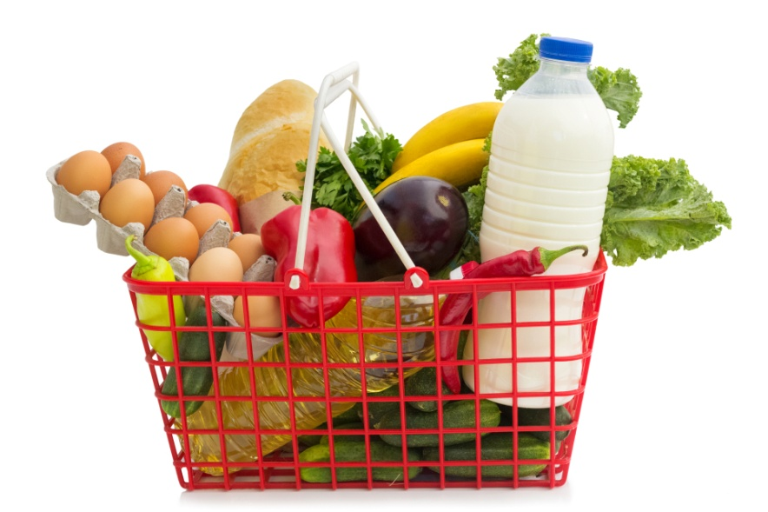

— До 2021 года стоимость потребительской корзины была основой для определения прожиточного минимума, который также рассчитывается для России в целом, по отдельным регионам и по отдельным категориям граждан нашей страны.
Рома вспомнил, из чего складывается стоимость потребительской корзины.
Определи, какие показатели выбрал Рома.
Клик!
Стоимость необходимых непродовольственных товаров.
Стоимость минимального набора продуктов питания.
Стоимость дешёвого тура для семейного отдыха.
Стоимость минимального набора услуг.

Slide 4
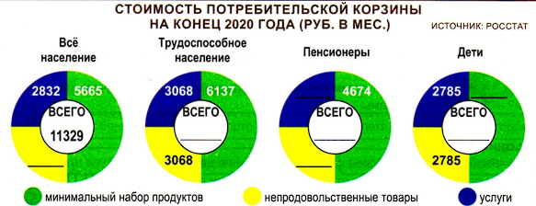
Задание 2
— А что такое «прожиточный минимум»? — спросил Рома у папы.
— Прожиточный минимум - это наименьший денежный доход, который считается достаточным для обеспечения нормальной жизнедеятельности человека. До конца 2020 года прожиточный минимум был равен стоимости условной потребительской корзины, — ответил папа.
Рома уже знал, какую часть в потребительской корзине 2020 года составляли продукты питания, непродовольственные товары и услуги. Мальчик решил заполнить таблицу «Величина прожиточного минимума в России в конце 2020 года». Он нашёл в Интернете информацию с недостающими данными.
Рассмотри диаграммы.

Slide 5
Помоги Роме найти недостающие данные. Если необходимо, выполни вычисления. Допиши недостающие данные.
Клик 3 раза!
2) 6 137 + 3 068 + 3 068 = 12 273 (руб.)
3) 4 674 + 2 337 + 2 337 = 9 348 (руб.)
4) (2 785 + 2 785) * 2 = 11 140 (руб.)
Клик на плашки!
2 337
5 570
12 273
9 348
11 140
2 832
2 337

Slide 6




Используя сведения из расположенных выше диаграмм, Рома заполнил таблицу.
Впиши в ячейки таблицы полученные данные.
Величина прожиточного минимума в России в конце 2020 года
 | Всё население | Трудоспособное население | Пенсионеры | Дети
Прожиточный минимум (руб.)
Клик!
11 329
12 273
9 348
11 140

Slide 7
Задание 3
— А для чего нужен прожиточный минимум? — спросил Рома.
— Прожиточный минимум предназначается для:
формирования федерального бюджета;
оценки уровня жизни населения России;
установления минимального размера оплаты труда, размеров стипендий, пособий и других выплат.
Закрась карточки, на которых перечислено всё, на что влияет величина прожиточного минимума.
Клик!
стипендия
величина стоимости проезда в городском транспорте
пенсия
пособие за уходом за ребёнком
оплата труда
стоимость билета в кино

Slide 8

Справка
С 1 января 2021 года прожиточный минимум не зависит от стоимости потребительской корзины. Теперь его величина зависит от величины заработной платы, которую получают россияне.
Величина прожиточного минимума рассчитывается для разных категорий населения. Прожиточный минимум для трудоспособного населения определяет минимальный размер заработной платы (МРОТ). Работодатели не имеют права платить работникам месячную заработную плату меньше установленного размера заработной платы.
Прожиточный минимум для пенсионеров определяет размер минимальной пенсии в текущем году.

Slide 9
Задание 4
Рома узнал, что прожиточный минимум для детей Владимирской области на начало
2021 года составлял 11294 рубля. Это на 1991 рубля больше, чем прожиточный минимум для пенсионеров, и на 791 рубль меньше прожиточного минимума для трудоспособного населения Владимирской области.
Выполни необходимые вычисления и заполни таблицу.
Клик 2 раза!
1) 11 294 – 1 991 = 9 303 (руб.) – для пенсионеров
2) 11 294 + 791 = 12 085 (руб.) – для трудоспособного населения
 | Трудоспособное население | Пенсионеры | Дети
Владимирская область
Клик!
12 085 руб.
9 303 руб.
11 294 руб.

Slide 10

Обведи верные ответы на вопросы, аргументируя с помощью данных таблицы.
Могла ли бабушка Ромы получать в 2021 году пенсию в размере 9100 рублей?
Клик!
Да
Нет
Мог ли работник, проживающий во Владимирской области, получать зарплату
в размере 11000 рублей?
Да
Нет
Дополни предложение.
Клик!
Минимальный
определяется по в целом,
по отдельным
и по отдельным граждан
нашей .
прожиточный минимум
России
регионам
категориям
страны

Slide 11
Ссылки на интернет-ресурсы:
https://toplogos.ru/images/logo-rosstat.jpg
https://artalix.ru/d/rossiyane_rasskazali_kak_izmenilos_kachestvo_produktov_pitaniya.jpg
https://ciusss360.ca/wp-content/uploads/2016/09/chemicals1050x700.jpg
https://thumbs.dreamstime.com/b/%D0%BC%D0%B0%D0%BB%D1%8C%D1%87%D0%B8%D0%BA-%D0%B3%D0%B5%D0%BD%D0%B8%D1%8F-27650075.jpg
https://gas-kvas.com/grafic/uploads/posts/2024-01/gas-kvas-com-p-semya-multyashnaya-na-prozrachnom-fone-20.jpg https://i.pinimg.com/originals/ca/79/4f/ca794f06740bb984c1f0fd3723d62c19.jpg https://www.funnyart.club/uploads/posts/2023-09/1695155255_funnyart-club-p-stroitel-risunok-kartinki-5.png
https://img.razrisyika.ru/kart/129/1200/512454-stolyar-dlya-detey-17.jpg
https://gas-kvas.com/grafic/uploads/posts/2024-01/gas-kvas-com-p-rebenok-igraet-prozrachnii-fon-34.png
https://shkolainternat3barnaulskaya-r22.gosweb.gosuslugi.ru/netcat_files/48/190/IMG_20240409_WA0056.jpg
Литература:
Функциональная грамотность. 4 класс. Тренажер для школьников/ М.В. Буряк, С.А. Шейкина. – М.: Планета, 2022. – 88 с. – (Учение с увлечением).

